Slide 1
Экспериментирование как вид деятельности детей среднего дошкольного возраста.
Воспитатель: К.А. Медведева
Гр. «Непоседы» ГБДОУ детский сад №52 Фрунзенского района СПб.

Slide 2
Мнение родителей. Все дети – экспериментаторы, они всегда найдут, что исследовать ,точнее сломать и посмотреть – что там внутри. Однако, взрослым спокойнее, если ребенок просто спросит о том, что его интересует – и мы это просто объясним, без ущерба для порядка в квартире последствий экспериментов и опытов.

Slide 3
Мнение психологов. У детей 5-го года жизни преобладает наглядно-действенное мышление. Основным признаком н/д мышления выступает тесная связь мыслительных процессов с практическими действиями, а детское экспериментирование позволяет реализовать данный вид мышления и отойти от готовых схем получения знаний.
Поэтому важнейшим и обязательным компонентом познания является этап «проб и ошибок».

Slide 4
В ходе развития поисковой деятельности преодолевается боязнь ребенка делать неверные шаги, развиваются смелость и гибкость детского мышления, формируется способность к самостоятельному поиску и детским «открытиям».
Наряду с реальным экспериментированием с окружающими предметами и явлениями у дошкольников начинает развиваться так называемое мысленное экспериментирование, когда ребенок экспериментирует не только с различными предметами , но и с собственными знаниями и опытом.
Ценность реального эксперимента, в отличие от мысленного, заключается в том, что наглядно обнаруживаются скрытые от наблюдения стороны объекта или явления ; развиваются способности к определению проблемы и самостоятельному выбору путей ее решения.

Slide 5
Экспериментирование способствует:
развитию любознательности, стремлению познания окружающего мира (удовлетворение потребности в вопросах);
осознанию проблемной ситуации (когда возникает противоречие между тем, что ребенок видит и его прошлым опытом (знаниями));
развитию самостоятельности, независимости и оригинальности мышления;
формированию способов умственной деятельности, к изменению соотношения между практическим и умственным действием,
интенсивному развитию мышления.

Slide 6
В 2014-2015 учебном году в нашей группе экспериментированию был посвящён проект «Капитошкина школа», в процессе которого дети экспериментировали с водой. Опытно-экспериментальная деятельность не прекратилась с окончанием проекта. В процессе образовательной деятельности в режимных моментах ребята продолжают знакомиться с явлениями природы, природными материалами ; свойствами предметов, изготовленных из различных материалов.

Slide 7
Для развития устойчивого познавательного интереса у детей перед педагогом стоит задача сделать материал для изучения интересным, необычным, даже удивительным, ведь именно процесс удивления ведёт за собой понимание.
На помощь воспитателю приходят Информационно-коммуникационные технологии. Просматривая презентацию, дети быстрее и лучше запоминают информацию, учатся объединять изображение и звук, т. к. презентация объединяет в себе красочное изображение, звуковое сопровождение и динамику.

Slide 8
Электронные презентации я активно использую в процессе НОД как наглядность, дающую возможность выстроить объяснение логично, научно, доступно. Например, презентацию «Что мы знаем о воде», которая использовалась на открытом мероприятии по окончании проекта, была составлена с учётом возрастных особенностей детей, с включением звуков, анимированных слайдов, игр.
ИКТ можно использовать для введения нового материала, закрепления пройденного.
ИКТ позволяет в наиболее доступной и привлекательной игровой форме достигнуть высокого качества знаний, стойкого познавательного интереса.

Slide 9
Экспериментирование – особое, чрезвычайно важное направление познавательного развития детей, которое стимулирует интеллектуальную активность и любознательность ребенка. Это – свидетельство высокого уровня развития интеллекта.

Slide 10
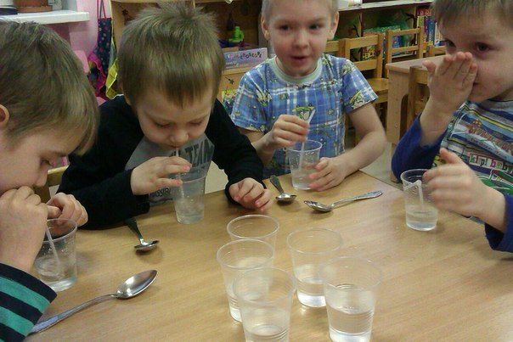
Опыт с водой « Как увидеть воздух?»

Slide 11
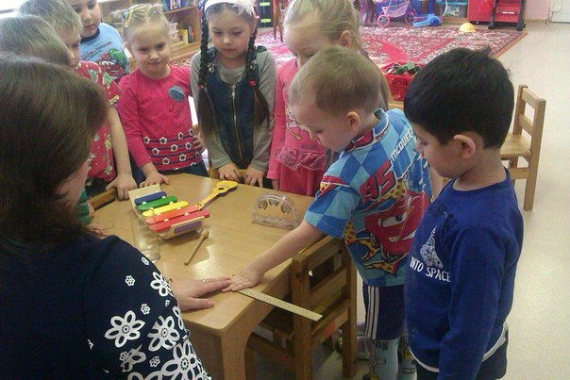
Эксперимент со звуком «Угадай что звучит»

Slide 12
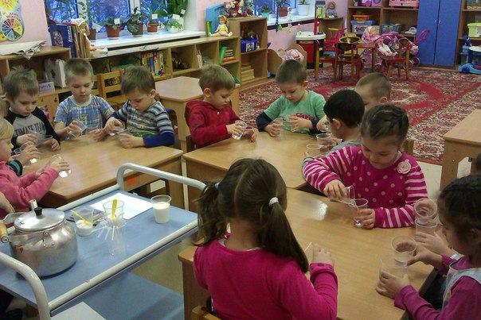
Определение свойств воды « Текучесть»

Slide 13
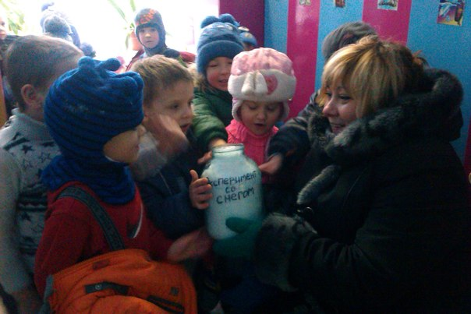
Подготовка к опыту со снегом « Превращение в воду»

Slide 14
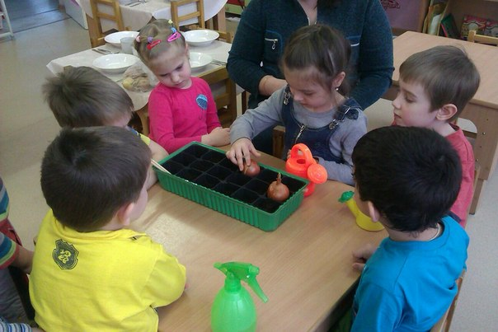
Экспериментирование с природным материалом «Посадка лука»

Slide 15
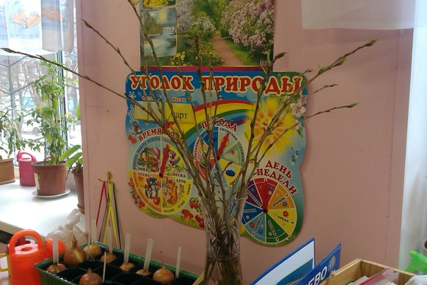
В уголке природы весна

Slide 16
Спасибо за внимание.

